Slide 1
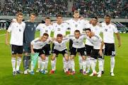
Buntes Deutschland auf Grün
Workshop zur Deutschen Sommerschule am Pazifik, Portland 2016
Wieland Petermann, Leipzig

Slide 2
Unser Fußball-Wissen
Begriff aus dem Spiel | Spieler oder Spielerin | Trikotfarbe | Mannschafts-name | Was Machen die Fans?
Abseits | Rene Adler | aubergine | Alemania | anfeuern
Wortschatzliste im Materialordner
Notes:
Partner oder allein? Wie Stadt-Name-Land. Zum Schluss reflektieren: Ziel des Workshops: Wissen, Material, Methoden. Differenzierung.

Slide 3
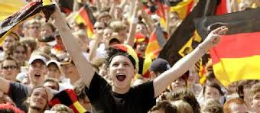
Ich mag Fußball, weil …
Welcher Fußballtyp bist du?
Umfrage
Sagen, warum man etwas mag.
Begründe deine Meinung.
pasch-net.de
Kurs “Fußball”
Arbeitsblatt

Slide 4
Fußball-Werkstatt EM 2016
Stationen
Podcast des Goethe-Instituts mit Quiz
Textverständnis: Geschichte der EM
Lückentext
Landeskunde und Geografie
Recherche:
Teamaufstellung
Sudoko
Denkaufgabe

Slide 5
Fußball-Werkstatt EM 2016
Stationen
Podcast des Goethe-Instituts mit Quiz
Textverständnis: Geschichte der EM
Lückentext
Landeskunde und Geografie
Recherche:
Teamaufstellung
Sudoko
Denkaufgabe

Slide 6
Zungenbrecher
http://www.bild.de/video/clip/bastian-schweinsteiger/schweinsteiger-fans-in-seattle-41833322.bild.html
Wimmeln mit Zungenbrechern
Videoaufnahme

Slide 7
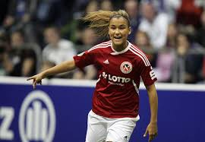
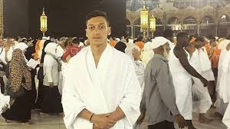
Fußballspieler im Portrait
Ailyn Yaren
Mesut Özil
Thomas Hitzlsperger
Jerome Boateng

Slide 8
Bundesliga-Spiele an unserer Schule
Wettbewerb des Goethe-Instituts
http://www.goethe.de/ins/us/saf/prj/stg/soc/but/deindex.htm
Teampatenschaften in unserer Deutschklasse
Jeder Schüler übernimmt eine Patenschaft für die ganze Saison.
Erste und zweite Liga Männer und Frauenbundesliga.
Nach jedem Spieltag: Berichte! Wie habt Ihr gespielt? Was war gut?
Was ging schief? Was würdest du als Trainerin oder
Trainer machen?
Vorschau auf den Spieltag: Wer spielt gegeneinander?

Slide 9
Ein Fußballspiel kommentieren
Wendungen aus der Fußballsprache
Elfmeterschießen
https://youtu.be/ZJqvNVwvsuM

Slide 10
Auf uns!
Lied von Andreas Bourani
Pasch: Aktuelle Podcasts
Lied von Culcha Candela: Von allein

